Slide 1
Praktikum Anwendungssysteme
Präsentation von Zhanna Belloni und Dmytro Poliskyi

Slide 2
Agenda
Einführung. Zweck und Vorteile der Anwendung.
Architektursystem
Die Struktur von Projekt
Webanwendungsablauf
Datenspeicherung
Live-Vorführung
Was kann in Zukunft verbessert werden?

Slide 3
1. Einführung
Was ist der Zweck?
Ressource, mit der man das Programmieren von Anfang an lernen kann
Es gibt Theorie, Benotungssystem, Möglichkeit der richtige Antworten zu sehen
Vorteilen sind:
eine einfache Schnittstelle für den Benutzer
ein einfaches Testkonstruktionssystem für Lehrer
Zugang zu fast allem auf der Website
leichte Verständlichkeit

Slide 4
2. Architektursystem
WebBrowser
Web Server
Servlet
Database
https://godbolt.org/
Request
Response

Slide 5
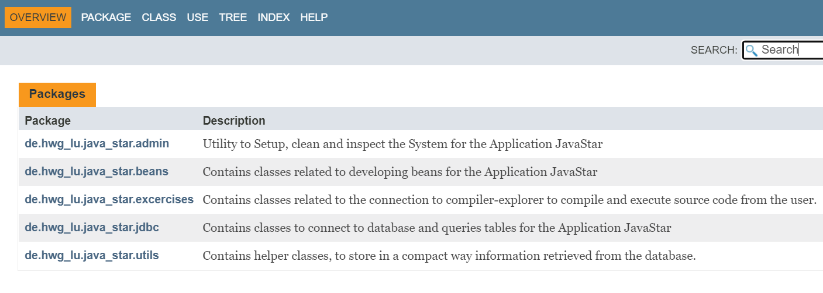
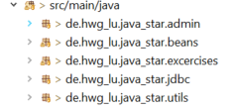
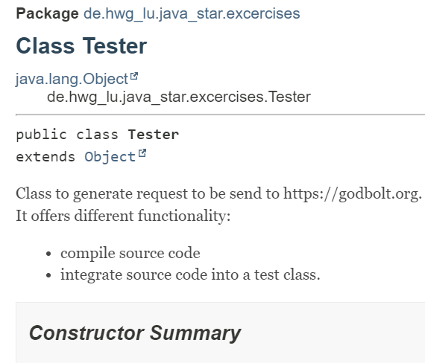
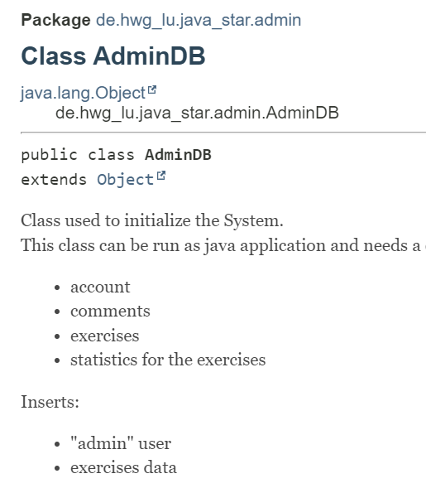
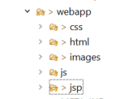
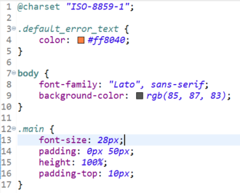

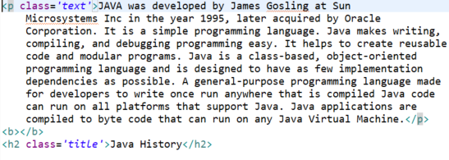
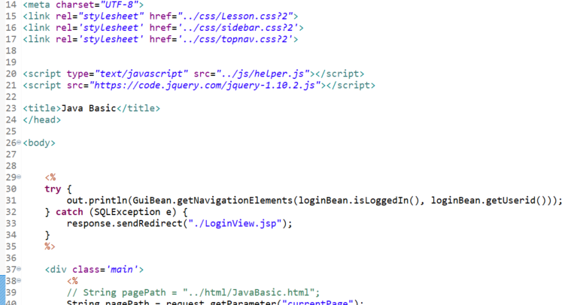
3. Die Struktur von Projekt

Slide 6
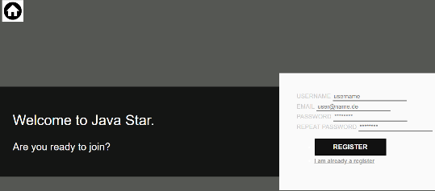
Registrierung (1)
4. Webanwendungsablauf
/jsp/RegisterView.jsp
WebBrowser
Web Server
Servlet
Database
https://godbolt.org/
Request
Response

Slide 7
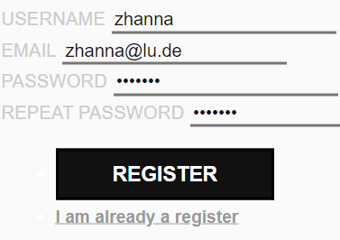
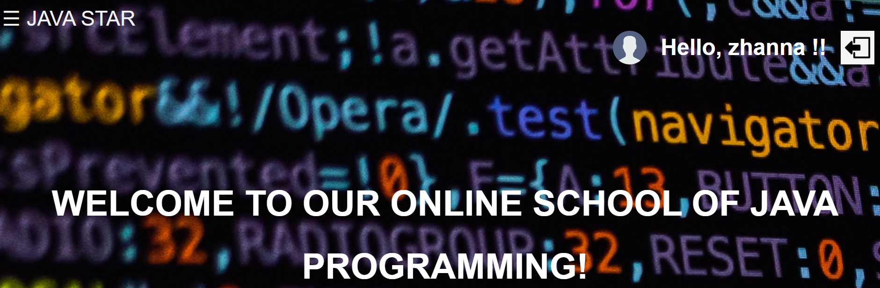
4. Webanwendungsablauf
Registrierung (2)
WebBrowser
Web Server
Servlet
Username, password, email
/jsp/RegisterAppl.jsp
Database
https://godbolt.org/
Request
OK
Response

Slide 8
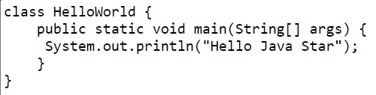
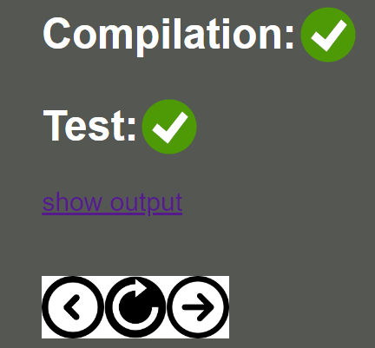
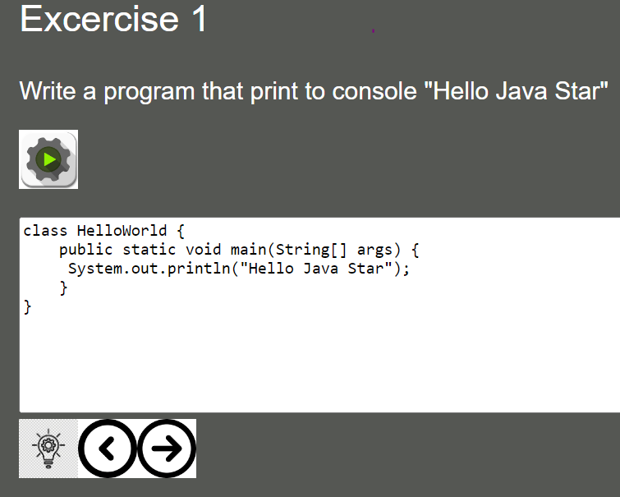
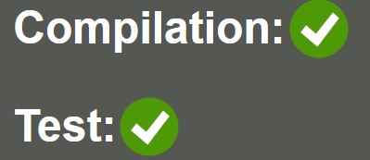
4. Webanwendungsablauf
Übungen
WebBrowser
Web Server
Servlet
Database
https://godbolt.org/
Request
Response

Slide 9
5. Datenspeicherung
account
userid CHAR(32) | email CHAR(32) | Password CHAR(16) | active CHAR(1) | admin CHAR(1)
PRIMARY KEY
comments
Id | Time TIMESTAMP | userid CHAR(32) | Comment CHAR(512)
SERIAL PRIMARY KEY
Id INTEGER | exercise_text VARCHAR(1024) | exercise_out VARCHAR(1024 | exercise_solution VARCHAR(1024 | exercise_test VARCHAR(1024
PRIMARY KEY
exercises
statistics
userid CHAR(32) | exerciseid INTEGER | tried_to_solved BOOL | compile_error BOOL | test_error BOOL
FOREIGN KEY (userid) REFERENCES account(userid)

Slide 10
6. Live-Vorführung
JavaStar Live Vorführung

Slide 11

7. Was kann in Zukunft verbessert werden?
Benutzer-Bewertung
weitere Themen und Aufgaben
aufgezeichnete Online-Vorlesungen zur Erklärung des Themas
„Achievements“

Slide 12
danke für die aufmerksamkeit

